Slide 1
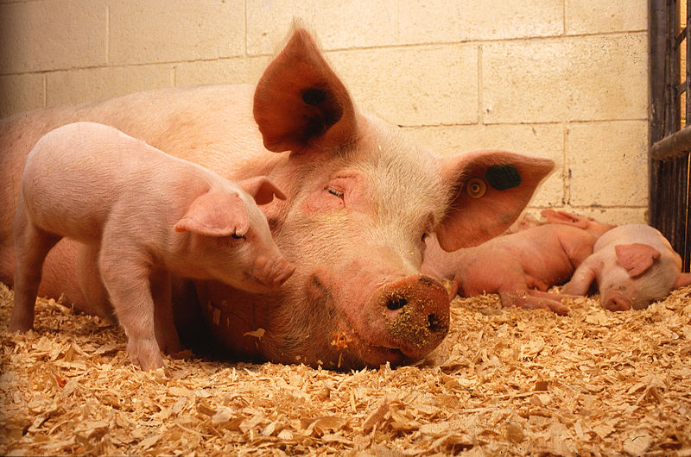
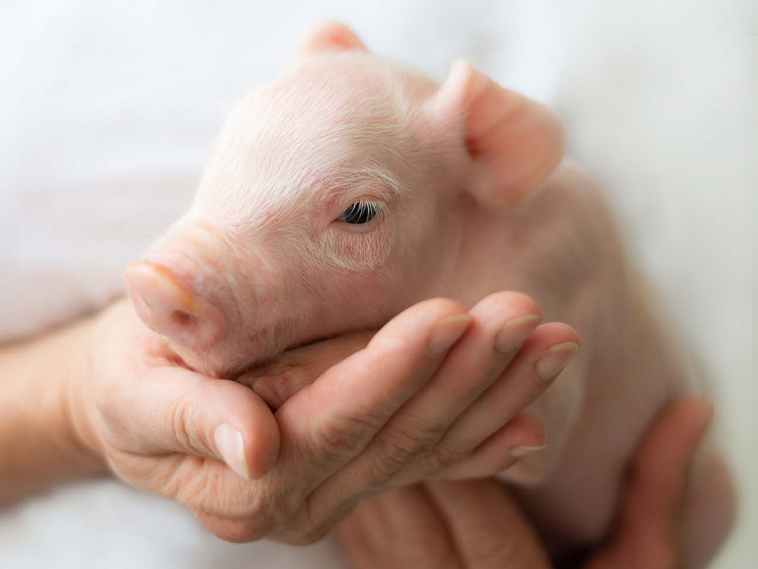
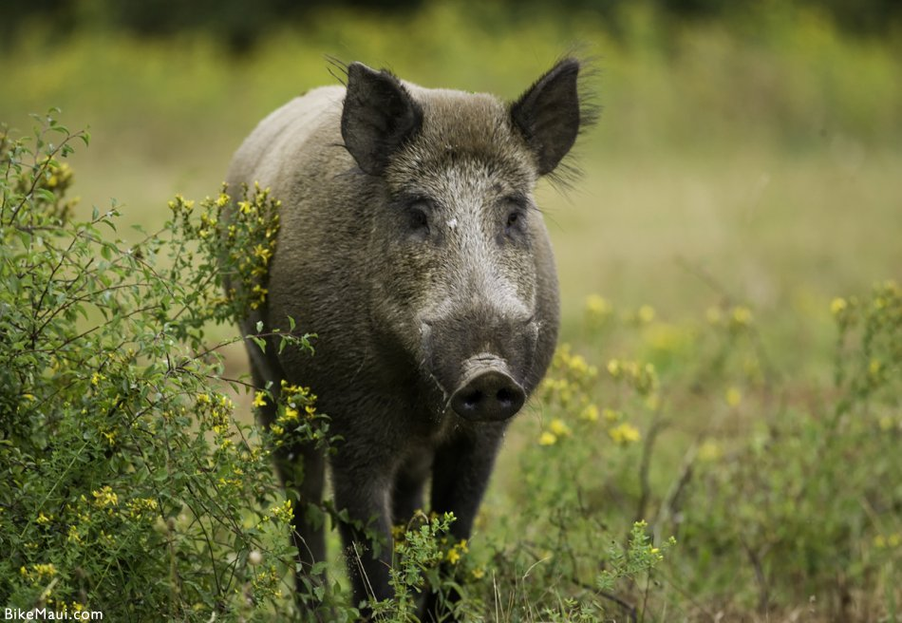
Хромосомні мутації свиней
Підготувала студентка 2 курсу 1 групи
ТВБ (ТВппт)
Дем’яненко Валерія

Slide 2
План
Що таке хромосомні мутації
Що зумовлює хромосомні мутації
3. хромосомні мутації які трапляються у свиней та їх наслідки
4. Висновок
5. Використані джерела

Slide 3
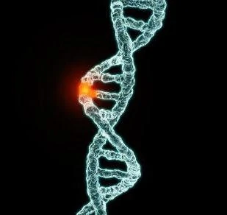
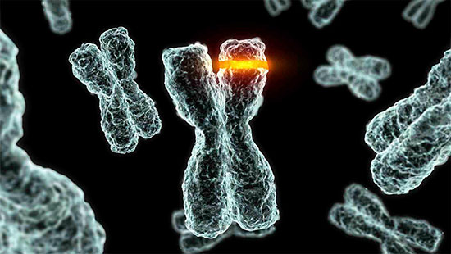
Що таке хромосомні мутації
загалом, мутація – це раптова спадкова зміна генетичного матеріалу, які можуть виникнути як спонтанно, так і зумовлені зовнішніми факторами

Slide 4
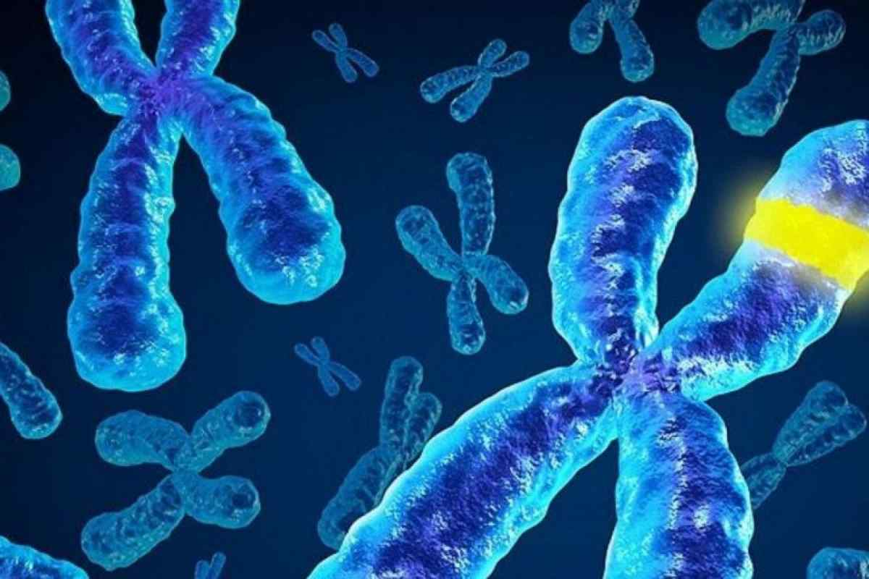
Хромосомна мутація
Хромосомні мутації, або аберації – це мутації які виникають у результаті перебудови хромосом. Вони є наслідком розриву хромосом з утворенням фрагментів, які потім об’єднуються. Виникають як у межах однієї хромосоми, так і між гомологічними й негомологічними хромосомами.

Slide 5
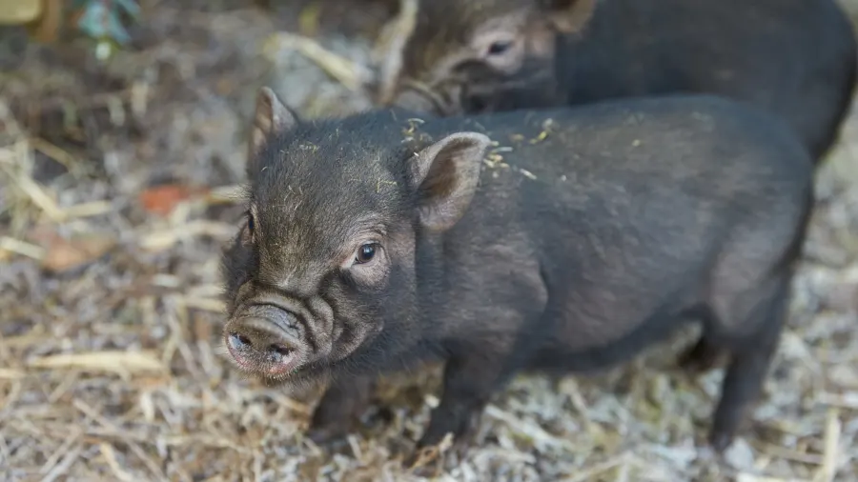
Різноманітність Аберацій :
Делеція (нестача)
Дуплікація (подвоєння)
Інверсія (розвертання)
Транслокація (перенесення)
Здебільшого хромосомні мутації викликають тяжкі, не сумісні із життям аномалії

Slide 6
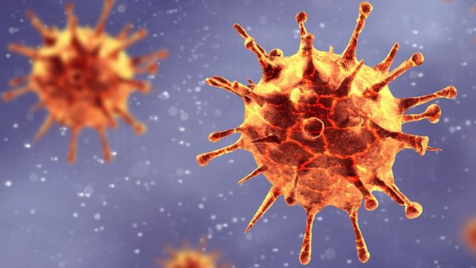
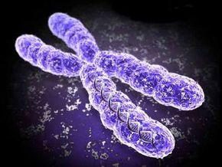
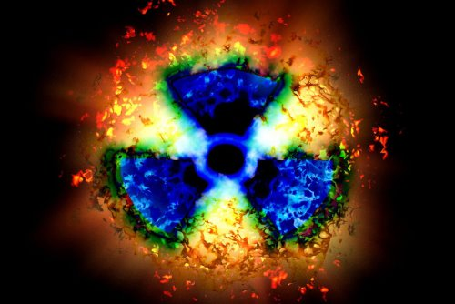
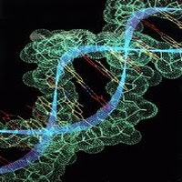
Що зумовлює хромосомні мутації
Виникнення хромосомних мутацій зумовлюють певні фактори, як внутрішні, так і зовнішні. Це все спричинюють мутагенні фактори:
Фізичні (іонізуюче випромінювання)
Хімічні або біологічні (транспозони, віруси)

Slide 7
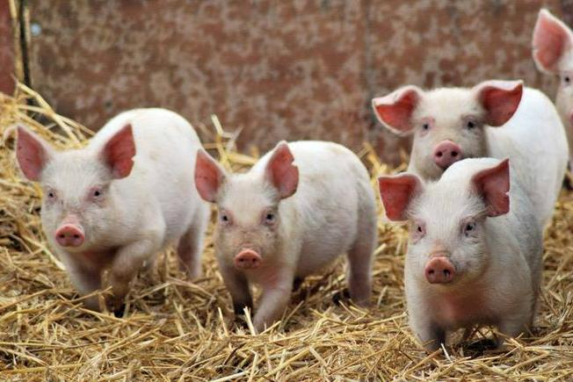
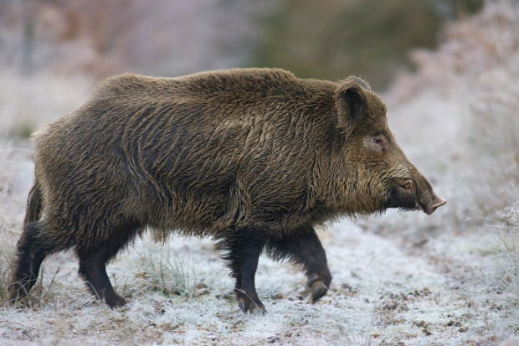
Свиня свійська
Свиня свійська (Sus domestica) — парнокопитна тварина роду Свиня (Sus) родини свиневих (Suidae), одомашнена форма виду Sus scrofa. Походить від європейських і азійських диких свиней

Slide 8
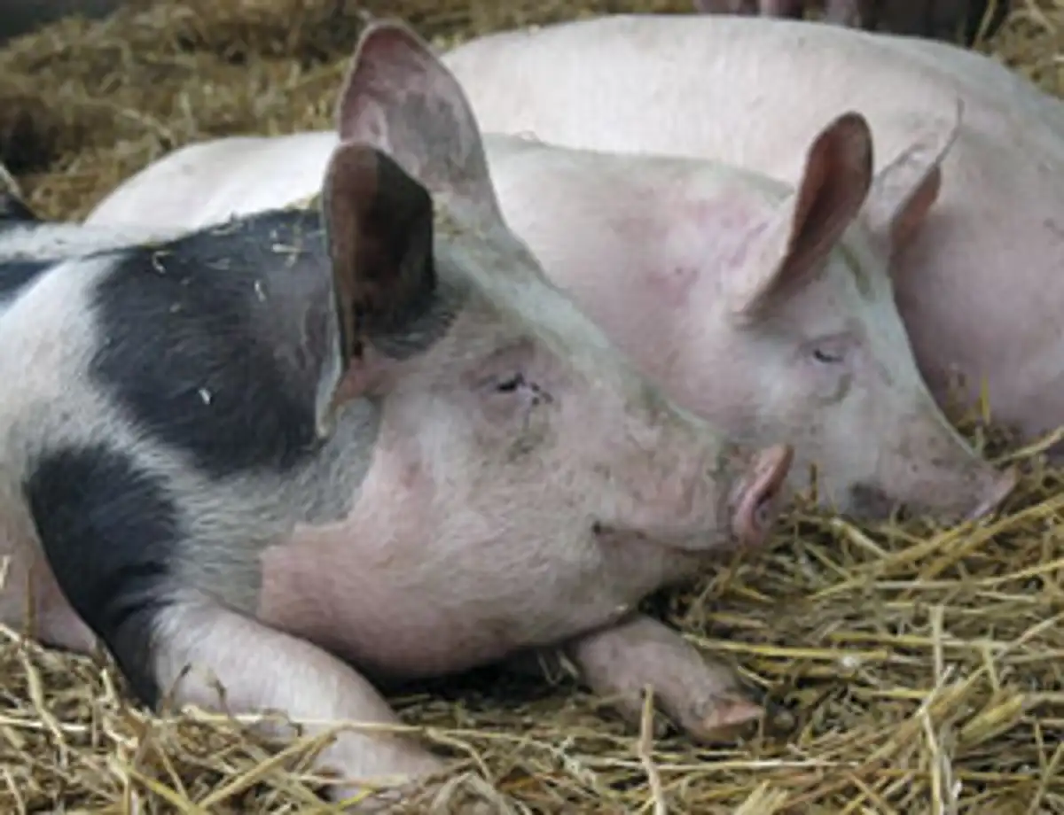
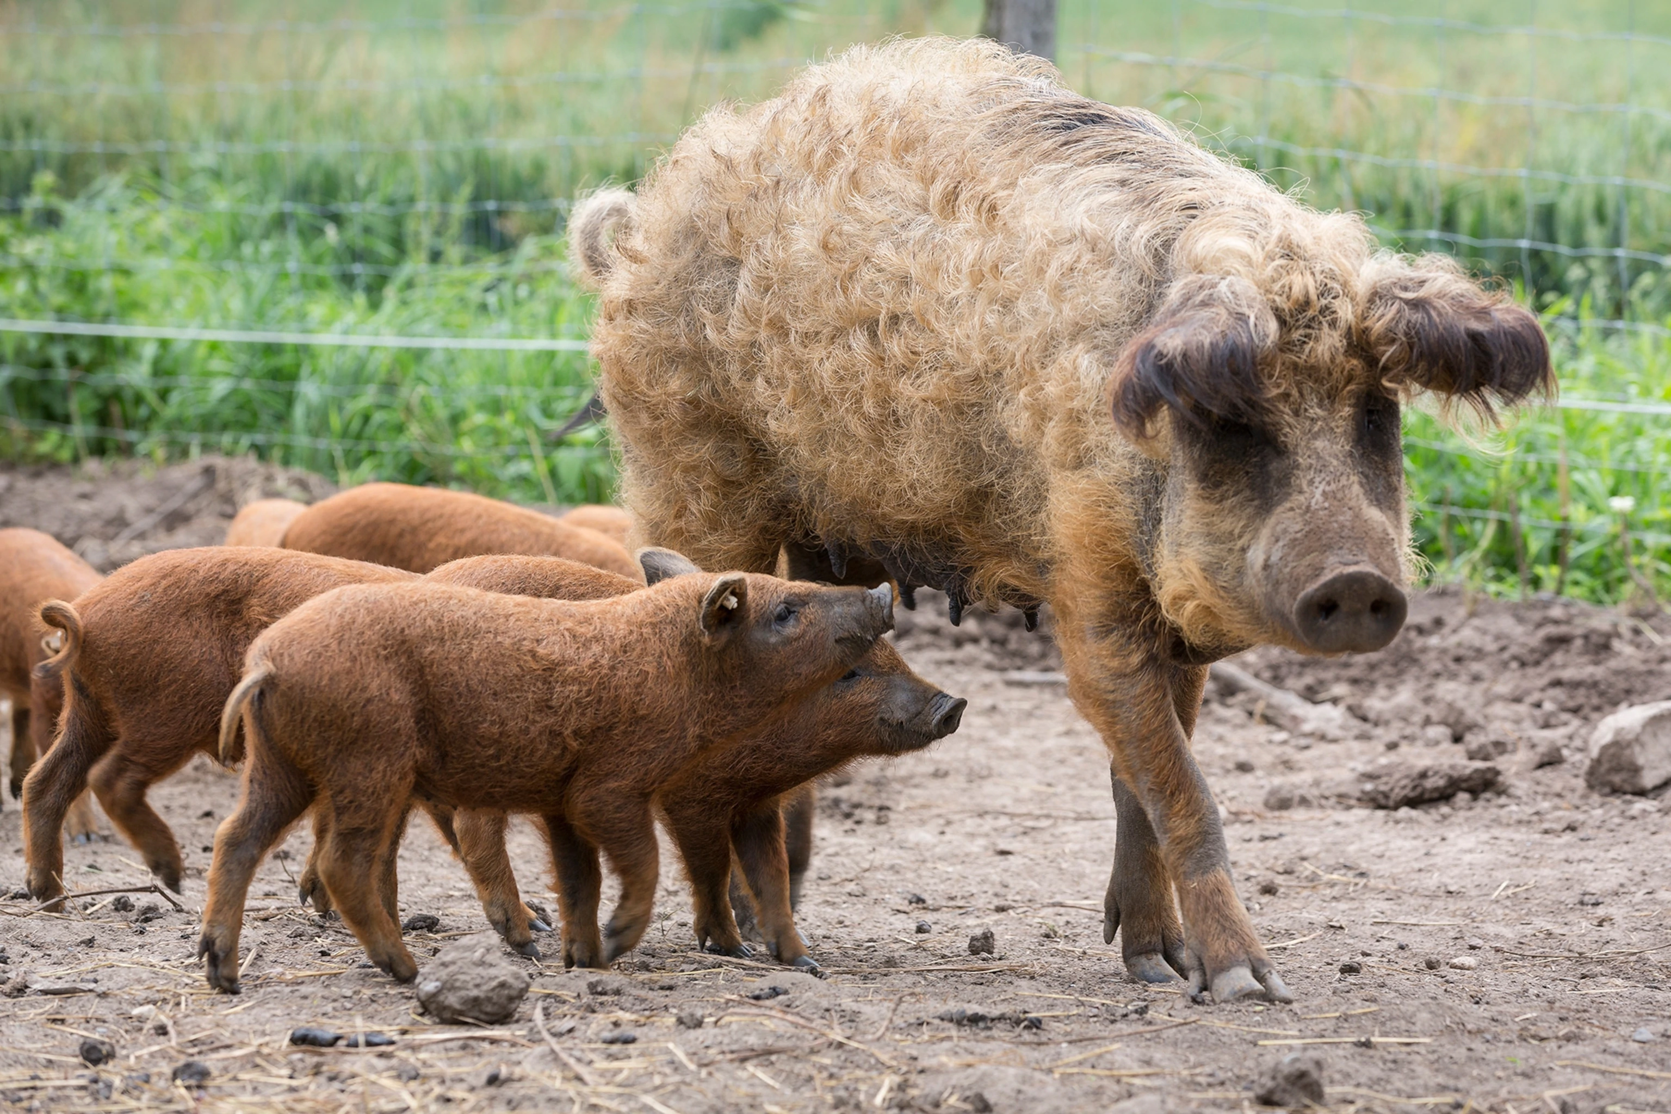
хромосомні мутації які трапляються у свиней та їх наслідки
За дослідженнями та роботами багатьох вчених назбиралося немало даних про хромосомні мутації, які спостерігаються у свиней. Саме хромосомні мутації можуть сильно впливати на продуктивність, плодючість та ріст тварин, а це в свою чергу дуже впливає фінансові втрати господарств.

Slide 9
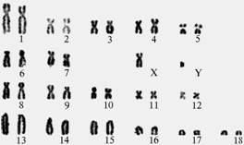
Аномалії каріотипу свиней
Каріотип домашньої свині характеризується тенденцією до збільшення частоти успадкованих, збалансованих структурних хромосомних перебудов, таких як реципрокні, робертонівські і тандемні транслокації, а також парацентричні інверсії. Всі вони зумовлені спонтанними розривами нестабільних хромосомних областей, викликані несприятливими факторами навколишнього середовища
Нормальний каріотип хряка

Slide 10
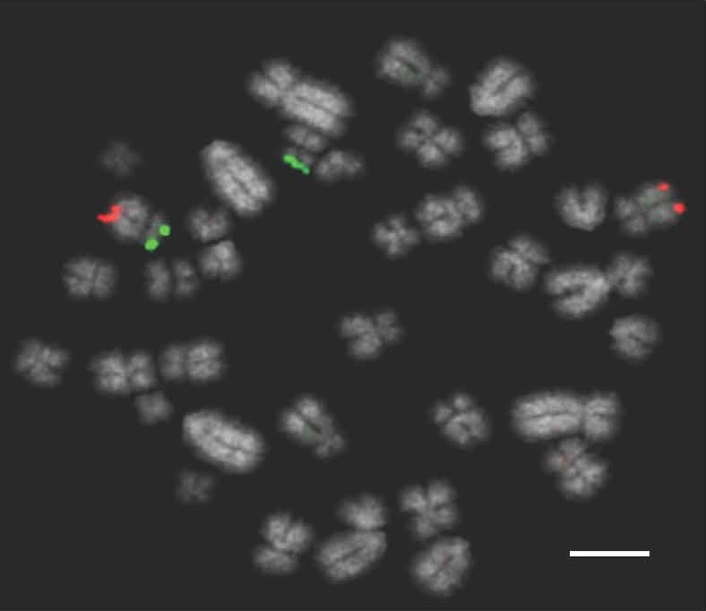
Взаємні переміщення (транслокація)
Найбільш поширеним типом структурних перебудов у свиней є реципрокні транслокації, які викликані обміном хроматидними частинами між двома або більше негомологічними хромосомами. Ці успадковані хромосомні мутації впливають на всі аутосомні хромосоми та статеві хромосоми, і серед майже 200 транслокацій, які були ідентифіковані на сьогоднішній день, не було виявлено двох ідентичних випадків у неспоріднених тварин.

Slide 11
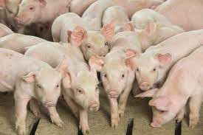
Індивідуальні наслідки кожної транслокації залежать від морфології залучених хромосом, розміру перебудованих фрагментів і розташування точок розриву центромер і позицій як факторів, що визначають процес гаметогенезу (мейотична кон'югація і Сегрегація) і частки вироблених анеуплоїдних гамет (в середньому близько 40 %). В кінцевому рахунку, це визначає реальну ступінь несприятливих наслідків перенесення цих дефектів, яка оцінюється на основі скорочення середньої кількості поросят за опорос (з 5% до 100 %). Враховуючи, що взаємні переміщення є важливою причиною зниження плодючості виробників і стад, їх слід розглядати як серйозну проблему розмноження.

Slide 12
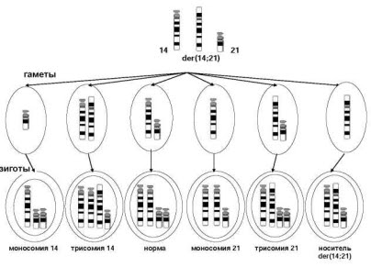
Робертсонівські транслокації та тандемні злиття
Іншою категорією дефектів каріотипу є робертсонівські транслокації і тандемні злиття, які рідкісні або спорадичні у свиней (всього кілька випадків транслокацій за участю акроцентричних пар хромосом 13, 14, 15, 17 і 18 і один випадок транслокації з тандемним злиттям за участю пар хромосом 14 і 17

Slide 13
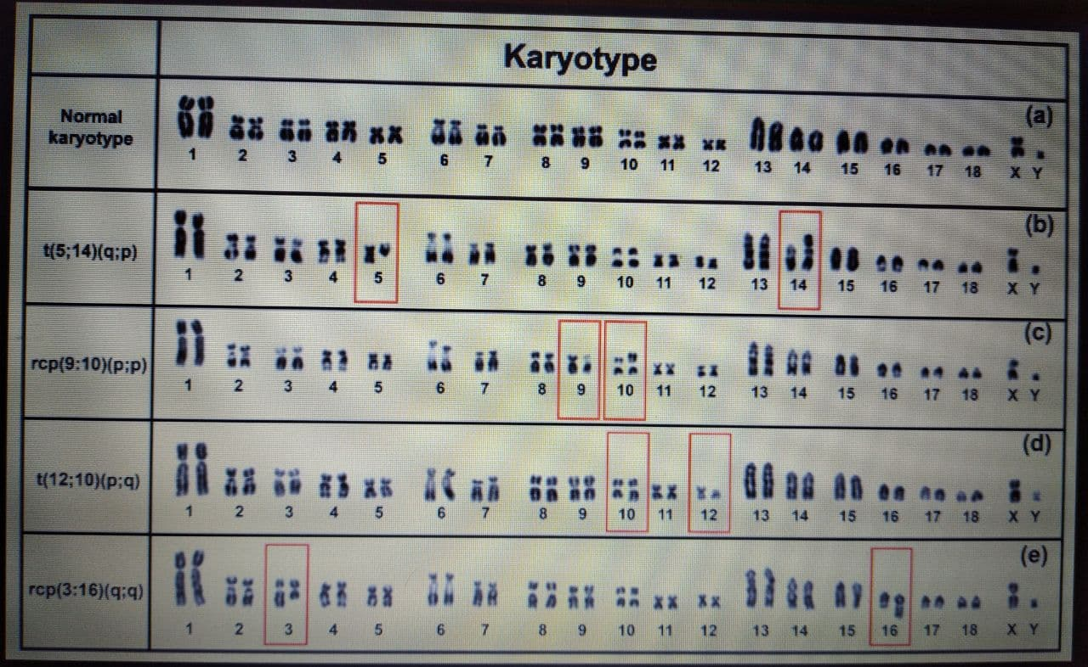
Робертсонівські транслокації завжди є результатом злиття акроцентричних хромосом в перицентромерной області, тоді як тандемні злиття ініціюються злиттями в перителомерній і перицентромерній областях.

Slide 14
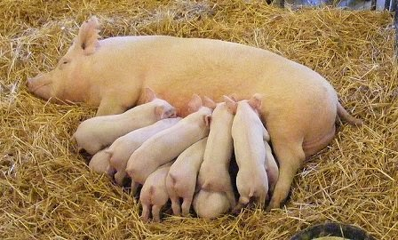
Прямим результатом таких перебудов каріотипу є втрата центрометричних або теломерних областей, утворення великої дворучної хромосоми і зменшення числа хромосом. Процес гаметогенезу призводить до утворення анеуплоїдних гамет (в середньому 10%), які після запліднення дають початок ембріонам, які вмирають на ранніх стадіях розвитку, що призводить до невеликого (близько 5-22 %) збільшенню безпліддя свиноматок.

Slide 15
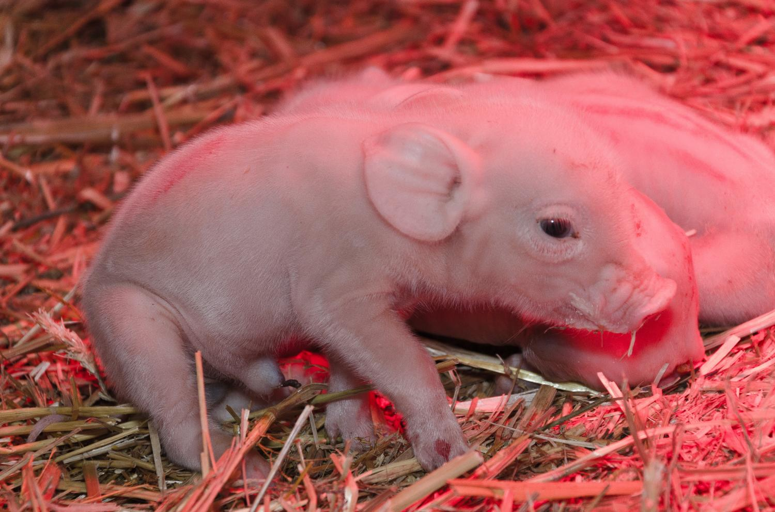
Решта 90 % генетично збалансованих або нормальних гамет дають початок ембріонам, здатним до подальшого розвитку, включаючи носіїв транслокації, які передають цей дефект наступним поколінням.

Slide 16
Пері - і Парацентричні інверсії
Іншим типом структурних перебудов каріотипу є Пері - і парацентричні інверсії, які відносно нечасті (0,06 %) у свиней (більше 20 випадків, включаючи повторну інверсію хромосом 4)

Slide 17
У цих інверсіях сегмент хромосоми, отриманий з двох розривів хроматид, повертається на 180°, що призводить до асиметричної сегрегації та незбалансованого генетичного матеріалу в невеликої частини вироблених гамет, ембріонів і плодів (близько 4 %), що в післяпологовий період може призвести до невеликого (на кілька відсотків) зниження фертильності.

Slide 18
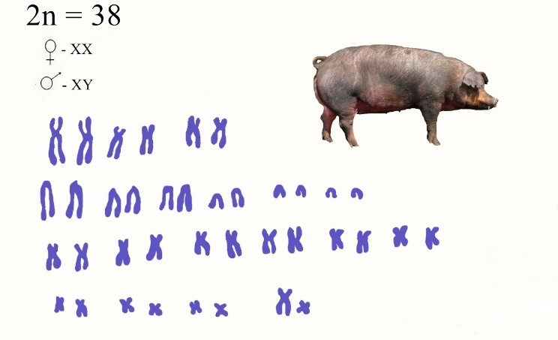
В цілому, інверсії не викликають порушень гаметогенезу або ембріогенезу, і в результаті особини мають нормальний або збалансований каріотип (у співвідношенні 50 %), причому останні поширюють ці мутації у великих популяціях.

Slide 19
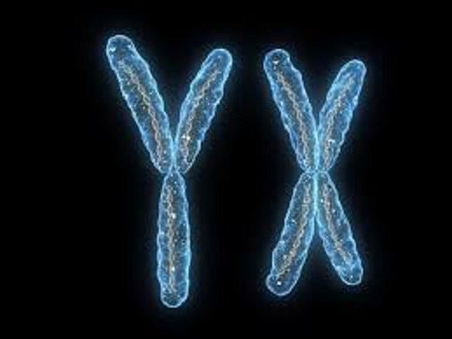
Анеуплоїдії статевих хромосом і химеризм лейкоцитів
Крім збалансованих хромосомних мутацій, у свиней спорадично діагностуються анеуплоїдії статевих хромосом (в основному в мозаїчній формі), а у фенотипічно нормальних кнурів або особин з гермафродитичними характеристиками все частіше діагностується лейкоцитарний химеризм (XX/XY).

Slide 20
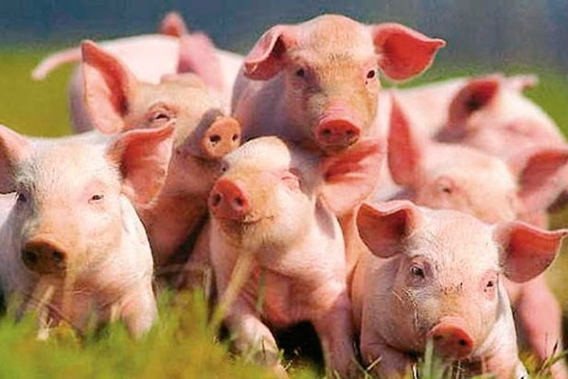
Висновок
Отож, хромосомні мутації переважно зумовлюють фізіологічні аномалії, та впливають на репродуктивну систему свиней, що сильно впливає на фінансовий стан господарств.

Slide 21
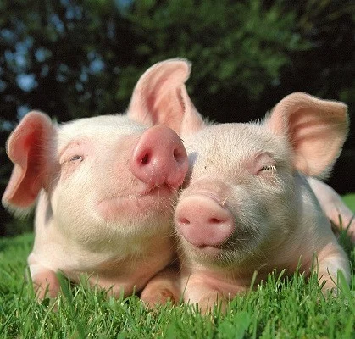
Дякую за увагу!

Slide 22
Використанні джерела
https://uk.wikipedia.org/wiki/%D0%A1%D0%B2%D0%B8%D0%BD%D1%8F_%D1%81%D0%B2%D1%96%D0%B9%D1%81%D1%8C%D0%BA%D0%B0
https://pubmed.ncbi.nlm.nih.gov/32679919/
https://pubmed.ncbi.nlm.nih.gov/31625227/
https://pubmed.ncbi.nlm.nih.gov/34440769/

